Slide 1
KUNSKAPSSTYRNING
2020-03-18
2020-03-18
1
1
Organisation/Namn
PERSPEKTIVRAPPORT
Hälso- och sjukvårdens kvalitet
Notes:
Denna presentation innehåller de tio huvudslutsatser som finns i delrapporten Hälso- och sjukvårdens kvalitet. Delrapporten är den andra i en serie av rapporter som tillsammans kommer utgöra underlag för en slutgiltig rapport från långtidsutredningen ”Hälso- och sjukvården 2040”.

Slide 2
2020-03-18
2020-03-18
2
2
Organisation/Namn
INNEHÅLL
Om långtidsutredningen
Uppdrag och metod
Huvudfrågor och perspektiv
Hälso- och sjukvårdens kvalitet
Sammanfattande analys
Utveckling och nuläge
Sex kvalitetsdimensioner
Kunskapsbaserad vård
Säker vård
Tillgänglig vård
Individanpassad vård
Jämlik vård
Effektiv vård
Huvudslutsatser
Notes:
Innehållet i denna presentation består först av en kort del om utredningen och därefter går vi igenom delrapporten och dess slutsatser.

Slide 3
KUNSKAPSSTYRNING
2020-03-18
2020-03-18
3
3
Organisation/Namn
UTREDNINGENS UPPDRAG
Beskriva, analysera och presentera utmaningar och möjliga lösningar inför 2040
Ta fram underlag för beslut som säkerställer en långsiktig och hållbar planering för invånarnas framtida behov av hälso- och sjukvård
Rapportera till parlamentarisk politikergrupp
Ha ett tydligt framtidsfokus
Notes:
Hälso- och sjukvårdsnämnden beslutade i maj 2018 om att en utredning om hälso- och sjukvårdens utveckling fram till 2040 skulle genomföras i dialog med professionen, patienter och andra intressenter.
Utredningen ska beskriva, analysera och presentera utmaningar och möjliga lösningar för beslut om strategier och förslag till konkreta reformer.
Under utredningens gång tas det fram en rad delrapporter om olika perspektiv på hälso- och sjukvården vilka kommer att bilda underlag för en samlad slutrapport som beräknas vara klar 2022.

Slide 4
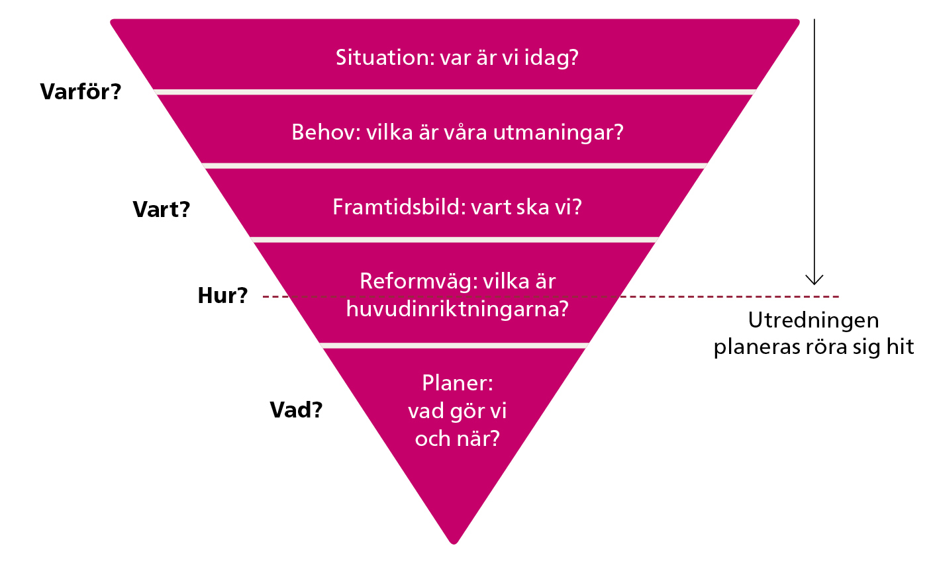
KUNSKAPSSTYRNING
2020-03-18
2020-03-18
4
4
Organisation/Namn
METODIK: FRÅN FRAMTIDSSCENARIO TILL VÅRDSCENARIO
Notes:
Utredningen använder en metodik som kan illustreras som en tratt. Den utgår från ett nuläge – var befinner vi oss idag.
Nästa steg handlar om att analysera behoven – vilka är våra utmaningar?
Tredje nivån beskriver framtidsbilden - vart ska vi?
Fjärde nivån handlar om reformvägar - vilka är huvudinriktningarna och den sista nivån handlar om planer – vad ska vi göra och när?
Utredningen levererar inte konkreta planer – vad göra och när? – utan stannar en bit in i reformfasen där de politiska diskussionerna tar vid. Uppgiften är att ge beslutsfattarna underlag för reformer och konkreta beslut.

Slide 5
KUNSKAPSSTYRNING
2020-03-18
2020-03-18
5
5
Organisation/Namn
UTREDNINGENS FEM HUVUDFRÅGOR
Hur kommer framtiden se ut?
Vilka utmaningar ser vi?
Vad kommer dessa utmaningar betyda för hälso- och sjukvården?
Vilka konsekvenser ser vi?
Vilka vägval finns?
Notes:
Dessa är de fem huvudfrågorna som utredningen kommer besvara.

Slide 6
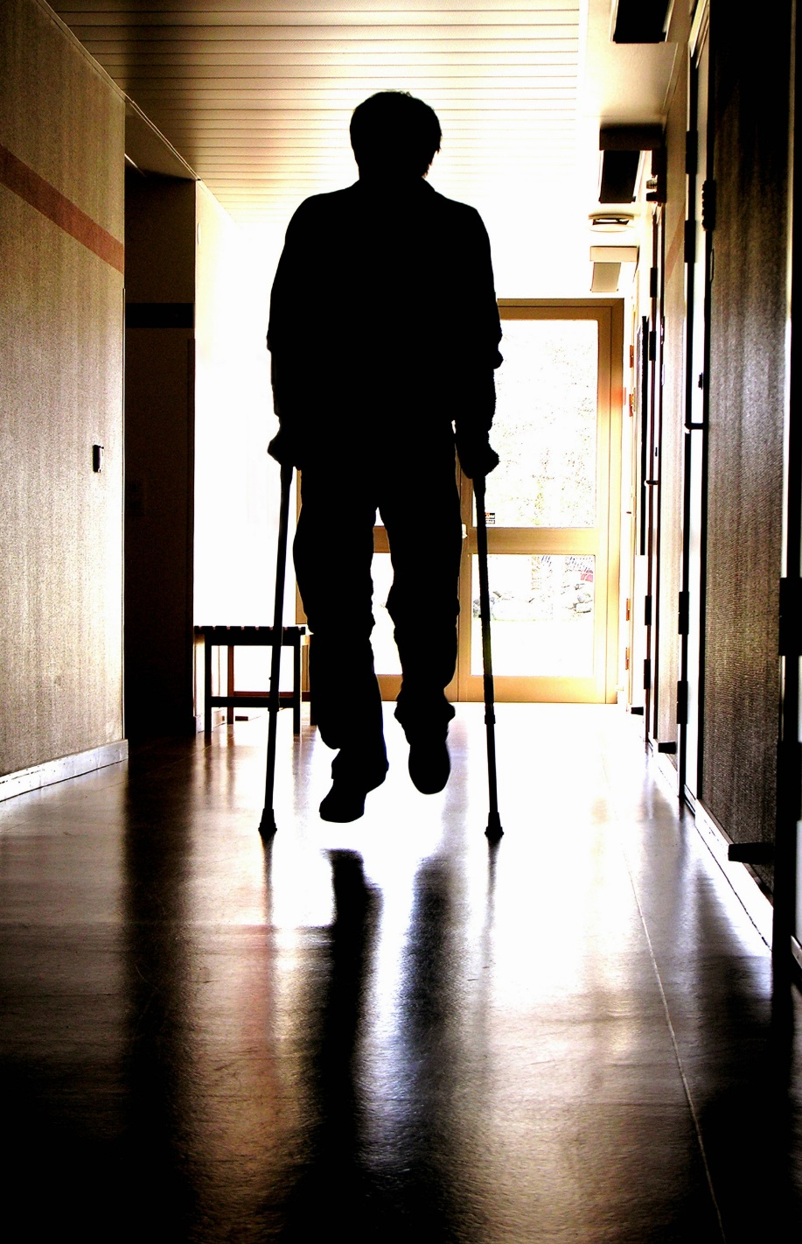
KUNSKAPSSTYRNING
2020-03-18
2020-03-18
6
6
Organisation/Namn
NÅGRA CENTRALA PERSPEKTIV
Invånarens och patientens behov
Struktur
Kvalitet
Finansiering
Styrning
Kompetens
Verksamhetsutveckling och digitalisering
Notes:
Utredningen ska göra framtidsanalyser kring en rad centrala perspektiv på hälso- och sjukvården – detta är några av dem
Allt perspektiv kommer presenteras i form av delrapporter som blir underlag för utveckling och beslut om hälso- och sjukvården.
Till sist kommer samtliga perspektiv att bearbetas och samlas i en slutrapport som väntas klar Q1 2022.

Slide 7
KUNSKAPSSTYRNING
2020-03-18
7
7
Organisation/Namn
PERSPEKTIVRAPPORT
Hälso- och sjukvårdens kvalitet
Notes:
Nu följer en presentation som sammanfattar rapporten om perspektivet ”Hälso- och sjukvårdens kvalitet”

Slide 8
KUNSKAPSSTYRNING
2020-03-18
2020-03-18
8
8
Organisation/Namn
FRAMTIDSBILD OCH SAMMANFATTANDE ANALYS
Mycket vi inte vet om kvaliteten och varför den brister.
Tillgänglighet och patientsäkerhet har förbättrats rejält över tid.
Behandlingar kommer bli individanpassade och mer effektiva.
Alla aktörer måste ta tillvara den kunskap som finns om hur kvaliteten förbättras.
Notes:
Hundratals rapporter har skrivits om kvaliteten i hälso- och sjukvården och tusentals indikatorer används regelbundet för att följa upp kvaliteten och jämföra regioner, sjukhus och vårdcentraler. Trots detta är det mycket vi fortfarande inte vet om kvaliteten, orsakerna till att den brister och effekterna av olika insatser för att förbättra den.
Utmaningarna i vården är samma som tidigare men det mesta har blivit bättre. Exempel är medicinska resultat, tillgänglighet och patientsäkerhet som har förbättrats rejält över tid. Paradoxen är att vårdgivarnas och befolkningens upplevelse att vården är i kris och att den blivit sämre. Det kan förklaras av kunskapsutvecklingen, de förändrade förväntningar på vården och den ökade tillgången till data om vårdens kvalitet och effektivitet
Vi står troligen inför ett paradigmskifte där kunskapsutvecklingen i samhället, den digitala utvecklingen och den förändrade patientrollen ger oss större möjligheter att snabbt förbättra kvaliteten och patientsäkerheten. Vi kan se fram emot vassare beslutsstöd som är integrerade i vårdinformationssystemen. De kommer underlätta diagnossättning och hänvisning av patienter till rätt vårdform. Behandlingarna kommer bli mer individanpassade och därför bli mer effektiva. Tillgången på digital information kan också leda till förbättrade strategier för prevention, ökad trygghet och kontinuitet för den enskilda patienten.
Bättre verktyg leder inte automatiskt till bättre kvalitet. Stuprörstänkande, kortsiktiga besparingar, otydlig rollfördelning och ogenomtänkta satsningar kan leda till försämrad kvalitet. Viktigt att alla aktörer – förtroendevalda, tjänstemän inom olika förvaltningar, vårdgivare och patienter alla tar tillvara den kunskap som finns om hur kvaliteten i vården kan förbättras. Samverkan mellan sjukvård, akademi och näringsliv är också viktiga delar för att stimulera ett innovativt klimat där nya idéer och utveckling stimuleras.

Slide 9
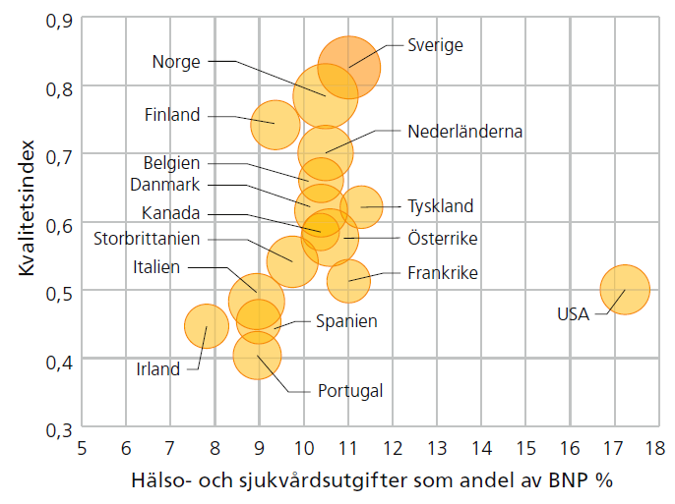
2020-03-18
2020-03-18
9
9
Organisation/Namn
UTVECKLING OCH NULÄGE
SVENSK SJUKVÅRD I
INTERNATIONELL JÄMFÖRELSE
Goda medicinska resultat
Sämre tillgänglighet och patientdelaktighet
Brist på kontinuitet, många saknar fast vårdkontakt
Hög kvalitet men till relativt hög kostnad
Oklara samband mellan medicinsk kvalitet och resurser
Sjukvårdsutgifter och kvalitetsindex. Cirklarnas storlek avspeglar folkhälosindex där en stor cirkel innebär en hälsosammare befolkning
Notes:
Det är svårt att jämföra hälso- och sjukvård mellan olika länder på grund av att vården finansieras och organiseras på olika sätt.
SKR:s rapport ”Svensk sjukvård i internationell jämförelse 2018” jämför Sverige med 15 andra länder inom EU samt Kanada, Norge och USA.
Rapporten visar att Sverige har goda medicinska resultat men sämre tillgänglighet och patientdelaktighet.
Bristen på kontinuitet och det faktum att många saknar en fast vårdkontakt lyfts också fram.
Vi tillhör de länder som lägger mest resurser på hälso- och sjukvård men det finns inte ett entydigt samband mellan medicinsk kvalitet och resurser.
Diagrammet visar att Sverige toppar skalan avseende kvalitet och får ett relativt högt folkhälsoindex men att vi samtidigt har stora hälso- och sjukvårdsutgifter.

Slide 10
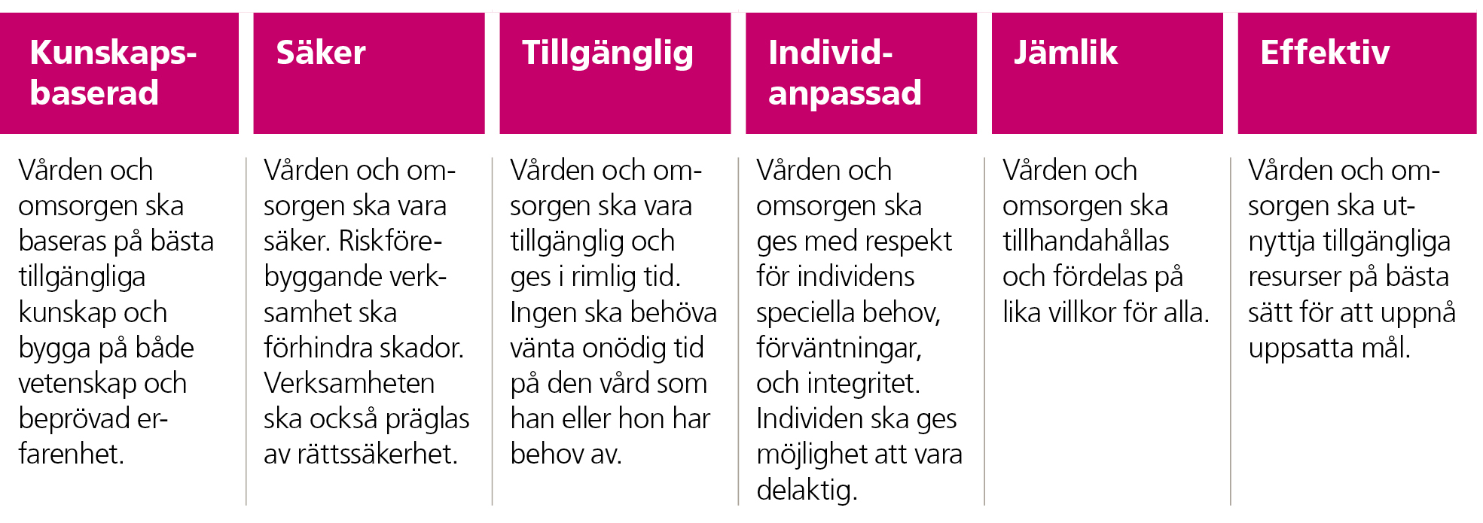
KUNSKAPSSTYRNING
2020-03-18
2020-03-18
10
10
Organisation/Namn
GOD VÅRD OCH OMSORG SOCIALSTYRELSENS MODELL FÖR KVALITETSUPPFÖLJNING
Notes:
Kvalitet är ett positivt värdeladdat begrepp som kan tolkas på många olika sätt.
Vad som de facto är god kvalitet varierar beroende på vilken verksamhet det gäller och ur vems perspektiv som bedömningen görs.
Den här rapporten utgår från de sex kvalitetsdimensionerna i Socialstyrelsens modell för kvalitetsuppföljning av god vård och omsorg. Modellen utgår från det övergripande målet för hälso- och sjukvården enligt hälso- och sjukvårdslagen: En god hälsa och en vård på lika villkor.
Modellen bygger också på ett ramverk från Institute for Healthcare Improvement i USA som betonar att alla hälso- och sjukvårdssystem har tre övergripande mål.
Att förbättra befolkningens hälsa
Att förbättra kvaliteten och patienternas upplevelser av vården
Att hushålla med begränsade resurser

Slide 11
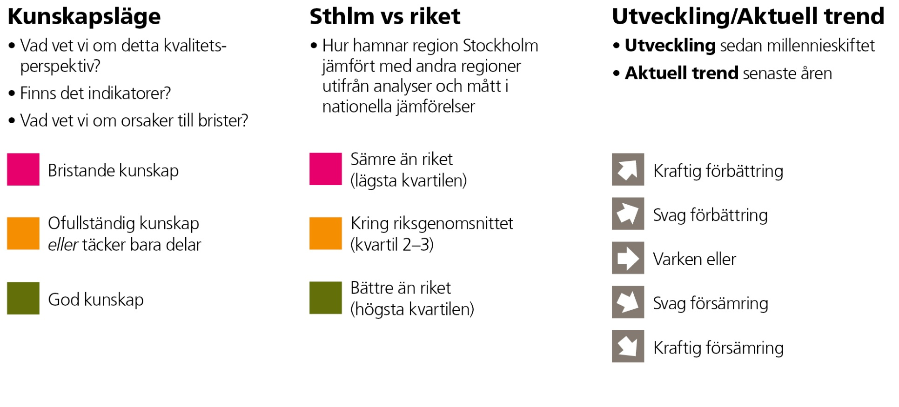
KUNSKAPSSTYRNING
2020-03-18
2020-03-18
11
11
Organisation/Namn
KUNSKAPSLÄGE, JÄMFÖRELSER OCH AKTUELL TREND
Notes:
Rapporten bygger på kunskap från tidigare rapporter och analyser om hälso- och sjukvårdens kvalitet i Region Stockholm, nationellt och internationellt.
Den följer Socialstyrelsens modell för kvalitetsuppföljning och varje kvalitetsindikator; kunskapsbaserad, säker, tillgänglig, individanpassad, jämlik och effektiv redovisas med tre perspektiv:
Kunskapsläget: vad vet vi, finns det indikatorer och vad vet vi om orsaker till brister?
Jämförelse Stockholm vs hela Sverige – hur står sig Region Stockholm i jämförelse med andra regioner
Utveckling och aktuell trend – hur ser utvecklingen ut sedan millennieskiftet och vad är den aktuella trenden? Försämring, varken eller, eller förbättring i olika hög grad.

Slide 12
2020-03-18
2020-03-18
12
12
Organisation/Namn
KVALITETSINDIKATOR 1
KUNSKAPSBASERAD VÅRD
Stor variation mellan olika sjukdomar
Bättre än riket: hjärt-kärl, infektion
Som riket: lung- och allergisjukdomar
Sämre än riket: diabetes
Notes:
Vården ska baseras på bästa tillgängliga kunskap och bygga på beprövad erfarenhet. Inom detta kvalitetsområde finns en stor mängd vårdprogram och kvalitetsregister att granska.
Variationen är dock mycket stor mellan olika sjukdomar
För hjärt-kärlsjukdomar och cancer har utvecklingen kommit långt och det finns idag nationella riktlinjer och tydliga indikatorer med målvärden och de flesta patienter som vårdas på sjukhus följs upp i register med bra täckningsgrad.
Flera sjukhus i Stockholms län ligger i topp vad gäller kvalitetsindex för hjärtsjukvården. För patienter med hjärtinfarkt har Region Stockholm ett betydligt bättre resultat än riket till exempel avseende tid till PCI.
Inom andra sjukdomsgrupper som t ex smärta och psykisk hälsa finns behov av att utveckla uppföljning av vårdens kvalitet.
Diabetes är ett område där Stockholm har en av landets högsta andelar av patienter som inte når målen för blodsockerkontroll och landets lägsta andel diabetiker som får lipidsänkande läkemedel. Utvecklingen går långsamt men Region Stockholm närmar sig riksgenomsnittet.
Stroke leder till fler vårddagar på svenska sjukhus än någon annan enskild sjukdom. Andelen som dör av stroke är lägst i landet i Stockholm och tid trombektomi- och trombolysbehandling har minskat. Vad gäller blodfettssänkande behandling efter stroke ligger Region Stockholm bland de sämsta i landet och både eftervård och rehabilitering efter stroke har stora förbättringspotentialer. Variationerna mellan sjukhusen är också stora när det gäller direktintagning till strokeenhet.

Slide 13
2020-03-18
2020-03-18
13
13
Organisation/Namn
KVALITETSINDIKATOR 2
SÄKER VÅRD
Varierande kunskapsläge
Sämre än andra regioner på flera mått inom patientsäkerhet
Trycksår i nivå med riket
Bättre än riket för vårdrelaterade infektioner
Notes:
Vården ska vara säker och riskförebyggande verksamhet ska förhindra skador. Kunskapsläget är varierande inom området:
Stor kunskap om patientsäkerhet inom den somatiska vården på sjukhus och det finns etablerade indikatorer och omfattande forskning på området.
Bristande kunskap finns dock inom andra vårdformer som barnsjukvården, hemsjukvården, den prehospitala vården, primärvården, psykiatrin och tandvården.
Region Stockholm är sämre än riket vad gäller att följa basala hygienregler och klädregler.
Vi har också något högre andel överbeläggningar- 4,1 per hundra disponibla vårdplatser inom den somatiska slutenvården och 2,7 per hundra disponibla vårdplatser i den utlokaliserade vården.
Orsaken till överbeläggningar och utlokaliseringar är främst stängda vårdplatser.
Region Stockholm är i nivå med riket vad gäller förekomst av trycksår och regionen har bästa resultat avseende riskbedömning inom 24 timmar.

Slide 14
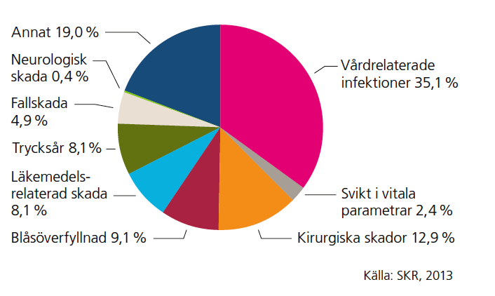
2020-03-18
2020-03-18
14
14
Organisation/Namn
KVALITETSINDIKATOR 2
SÄKER VÅRD – FÖRDELNING AV VÅRDSKADOR
Notes:
Socialstyrelsen uppskattar att 100 000 personer drabbas av vårdskador på sjukhus varje år vilket motsvarar en vårdskada vid vart 10:e vårdtillfälle.
Vårdskadorna leder till förlängda vårdtider för cirka 50 000 personer per år, 2 000 av dem får bestående men och 1 200 personer avlider med vårdskada som bidragande orsak.
Vårdskadorna kostar cirka 7 miljarder kronor per år, 14% av den totala kostnaden för den somatiska sjukhusvården.
Bilden visar vårdskadornas fördelning mätt under 2013 för alla akutsjukhus i Sverige.
Utlokaliserade patienter riskerar i större utsträckning att drabbas av en vårdskada (sid 23)

Slide 15
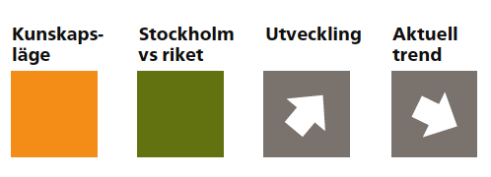
2020-03-18
2020-03-18
15
15
Organisation/Namn
KVALITETSINDIKATOR 3
TILLGÄNGLIG VÅRD
Hög tillgänglighet och mest utbyggda vårdutbudet.
Tillgänglighet viktigt för förtroendet.
Demografiska förändringar och problem med kompetensförsörjning hotar tillgängligheten.
Förändrade arbetssätt, digitala verktyg, bättre förmåga att prioritera krävs.
Synen på vilka hälsoproblem hälso- och sjukvården ska hantera behöver förändras.
Notes:
Den svenska hälso- och sjukvården har historiskt sett haft stora problem med bristande tillgänglighet. Ett talande citat från rapporten är ” Om vården inte är tillgänglig när den behövs spelar det ingen roll vilken medicinsk kvalitet den levererar.
Jämfört med andra länder har det varit svårt att få tid i primärvården och väntetiderna till kirurgiska ingrepp har varig långa. Tillgänglighet har länge varit en högt prioriterad fråga både nationellt och inom Region Stockholm.
Region Stockholm hör till de regioner som har högst tillgänglighet och det mest utbyggda vårdutbudet.
Tillgänglighet är också viktig för förtroendet för hälso- och sjukvården och för befolkningens vilja att fortsätta finansiera den gemensamt via skatter.
Det finns stora framtida utmaningar när det gäller vårdens tillgänglighet där demografiska förändringar och problem med kompetensförsörjningen kommer göra det svårt att upprätthålla en hög tillgänglighet.
För att lösa utmaningarna kommer det krävas omfattande förändringar i sjukvårdens arbetssätt inklusive så kallad ”task-shifting” mellan personalkategorier. Digitala verktyg för diagnos och behandling måste användas på ett helt annat sätt än idag.
Och det kommer krävas att vården blir bättre på att prioritera samtidigt som synen på vilka hälsoproblem som hälso- och sjukvården ska hantera behöver förändras.

Slide 16
2020-03-18
2020-03-18
16
16
Organisation/Namn
KVALITETSINDIKATOR 3
TILLGÄNGLIG VÅRD – REGION STOCKHOLM BÄTTRE ÄN RIKET
Notes:
I de nationella mätningarna har Region Stockholm en högre tillgänglighet än andra regioner, främst inom den specialiserade vården. Tillgängligheten inom länet har hållit sig på en hög nivå de senaste åren medan den sjunkit i övriga delar av landet.

Slide 17
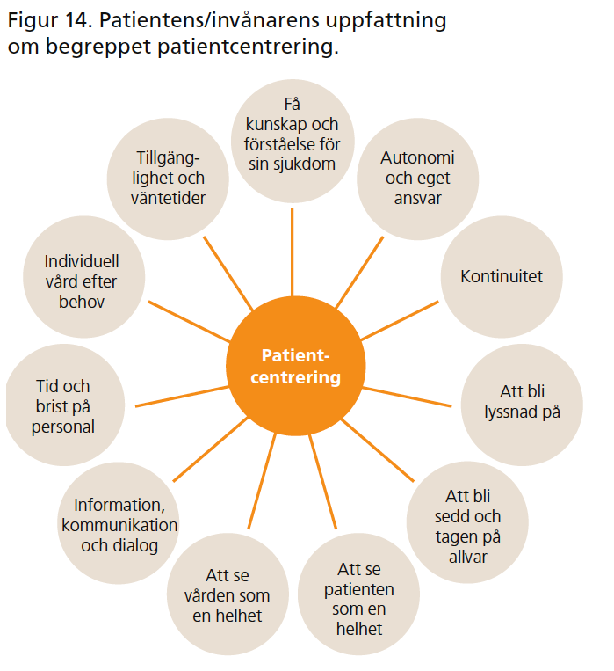
2020-03-18
2020-03-18
17
17
Organisation/Namn
KVALITETSINDIKATOR 4
INDIVIDANPASSAD VÅRD
Oklart hur individanpassad vården är.
70% ger ett gott/mycket gott betyg men variationerna är stora
Patientens ställning har förbättrats.
Bristande förmåga möta individuella behov, värderingar och preferenser.
Bristande samordning och samverkan mellan vårdgivare stor utmaning för Region Stockholm.
Notes:
Vården ska ges med respekt för individens specifika behov, förväntningar och integritet och individen ska få möjlighet att vara delaktig.
Kunskapen om hur hälso- och sjukvården uppfyller detta är bristfällig. Traditionellt har vården varig mer centrerad kring vårdgivaren än patienten och få analyser görs idag av patientens väg i vården och vad som är viktigt ur hens perspektiv.
Nationella patientenkäten ger cirka 70% primärvården gott eller mycket gott betyg men variationerna är stora – mellan 49% till 98% för olika vårdcentraler.
Synen på patientens roll har förändrats från en passiv mottagare till en medskapare som är delaktig på alla nivåer av vårdsystemet och patientens ställning har förbättrats. Men det finns fortsatta brister i hur vården möter patienters individuella behov, värderingar och preferenser. Ett utvecklingsarbete kring individanpassad vård pågår just nu, bland annat kopplat till omställningen till nära vård.
Region Stockholm har en extra stor utmaning vad gäller samordning och samverkan mellan vårdgivare eftersom vården är så fragmentiserad i Stockholm med så många vårdgivare.
Bilden visar hur patienter och invånare uppfattar begreppet patientcentrering.

Slide 18
2020-03-18
2020-03-18
18
18
Organisation/Namn
KVALITETSINDIKATOR 5
JÄMLIK VÅRD
Begränsad kunskap om hur jämlik vården är.
Stora variationer mellan olika kommuner och stadsdelar
Ojämn implementering av vårdprogram och kunskapsstöd kan ge ojämlikheter.
Regionala skillnader en drivkraft bakom nya nationella systemet för kunskapsstyrning.
Notes:
Vården ska ges och fördelas på lika villkor för alla enligt Hälso- och sjukvårdslagen.
Idag är kunskapen om hur jämlik vården är begränsad. Den kunskap som finns baseras i hög grad på forskning med kvalitetsregister. Här har Sverige goda förutsättningar att öka kunskapen, vi har bra register kan länka samman dem med personnummer. Brist på bra historiska jämförelser gör det svårt att bedöma om vården blir mer eller mindre jämlik.
De studier som gjorts visar att det finns omotiverade skillnader mellan socioekonomiska grupper, geografiska områden och kön i vård och behandling av flera sjukdomar. Sjukdomsbörda, vaccinationer, screening, diagnostik och behandling är några exempel på stora skillnader.
Det finns många orsaker till att vården inte är jämlik. En förklaring är skillnader i hur vården är organiserad, tillgång till utrustning och personal samt lokala behandlingstraditioner. Oförmåga hos vårdpersonal att anpassa sig till patienters olika egenskaper och förutsättningar är också en faktor.
Hur vårdprogram och andra kunskapsstöd implementeras är också en orsak till ojämlik vård.
Och skillnaderna har varit en drivkraft bakom etableringen av det nya nationella systemet för kunskapsspridning som har visionen ”Vår framgång räknas i liv och jämlik hälsa – tillsammans gör vi varandra framgångsrika.

Slide 19
2020-03-18
2020-03-18
19
19
Organisation/Namn
KVALITETSINDIKATOR 6
EFFEKTIV VÅRD
Begränsad kunskap om vårdens effektivitet.
Effektivare över tid.
Problem med ineffektiva processer hos vårdgivare och i vårdkedjor.
20% av vårdkostnaderna beror på kvalitetsbrister → stor förbättringspotential.
Måste bli mer effektiv för att möte invånarnas framtida behov.
26 492 kr per invånare, i linje med rikssnittet.
Notes:
Kunskapen om sjukvårdens effektivitet baseras främst på analyser och forskning inom några olika vårdområden som t ex primärvård, höftledsoperationer eller akutmottagningar. Det som saknas är hela hälso- och sjukvårdssystemets effektivitet och vad alla omfattade förändringar som genomförts har haft för effekter.
Mycket pekar på att vården har blivit mer effektiv men det finns fortsatt stora problem med ineffektiva processer hos enskilda vårdgivare men också hur de olika processerna kan samverka i en komplex vårdkedja.
Konkurrensutsättning av vården med upphandlingar i vårdvalen har sänkt kostnaderna och ökat produktiviteten inom flera områden. Dock saknas kunskap om vårdvalens effekter, studier visar på både ökad och minskad effektivitet.
Det finns studier som visar att vårdkostnaderna till 20% består av kostnader som är till följd av kvalitetsbrister. Om hälften av dessa brister kunde åtgärdas skulle kostnaderna för hälso- och sjukvården minska med 10%. Eftersom Region Stockholm måste öka sin effektivitet i hälso- och sjukvården är de möjliga besparingarna extra intressanta.
Vården i Stockholms län kostar 26 492 kr/invånare och år, nära rikssnittet. Västra Götalandsregionen har lägst kostnad 25 127 kr och Region Gotland har högst totalkostnad per invånare 2018 med 30 937 kr.

Slide 20
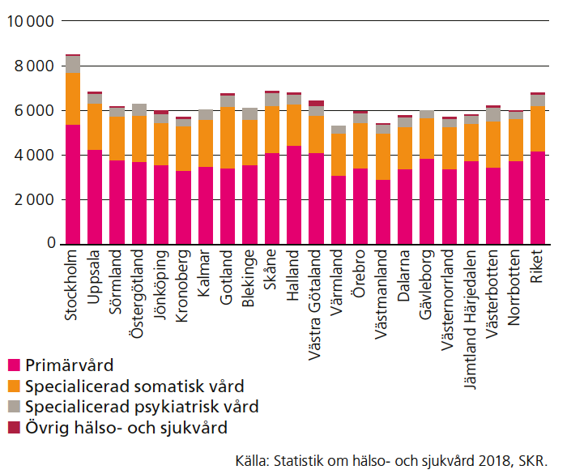
KUNSKAPSSTYRNING
2020-03-18
2020-03-18
20
20
Organisation/Namn
EFFEKTIV VÅRD
ANTAL BESÖK PER INVÅNARE OCH VÅRDOMRÅDE
Notes:
Befolkningen i Stockholm är yngre och friskare än i andra län. Vi har fler läkare per tusen invånare.
De senaste årens satsningar med FHS, 1177, digitala vårdmöten och hänvisningsstöd har bidragit till att fler patienter söker vård till den mest ändamålsenliga vårdformen vilket ger ett mer effektivt hälso- och sjukvårdssystem i länet.
Det är dock svårt att göra rättvisande jämförelser mellan regioner då t ex hemsjukvården är olika organiserad i olika regioner och då huvudstadsregioner har särskilda utmaningar.

Slide 21
KUNSKAPSSTYRNING
2020-03-18
21
21
Organisation/Namn
10 huvudslutsatser om framtiden
Notes:
Nu följer presentation av slutsatserna i rapporten om perspektivet ”Hälso- och sjukvårdens kvalitet”

Slide 22
KUNSKAPSSTYRNING
2020-03-18
2020-03-18
22
22
Organisation/Namn
ÖVERGRIPANDE SLUTSATSER
Paradoxen – kvaliteten blir bättre men upplevs som sämre.
Målkonflikter bli ännu tydligare.
Kunskapsutvecklingen fortsatt snabb och intensiv.
Big Data och AI förbättrar kvalitet och patientsäkerhet.
Nya kunskapsstöd - bättre kvalitet, nya patientsäkerhetsrisker.
Regionens kunskapsstyrning kan förbättra kvaliteten men kräver stora förändringar och gemensam infrastruktur över landet
Kvalitet lönar sig men kommer kosta mycket.
Fragmentiserad vård ger särskilda utmaningar
Ökad insyn i vården nödvändig.
Samverkan sjukvård, akademi och näringsliv behövs.
Notes:
Paradoxen – kvaliteten blir bättre men kunskapsutvecklingen i kombination med högre förväntningar och ökad insyn i vården gör att den kommer upplevas som sämre.
Målkonflikter mellan olika kvalitetsperspektiv kommer att bli ännu tydligare.
Kunskapsutvecklingen fortsätter vara intensiv. Precisionsmedicin, medicintekniska produkter och läkemedel ger förbättrade möjligheter att diagnosticera och behandla olika sjukdomar.
Big Data och AI kommer göra stor skillnad. Sjukvårdsdata kan förbättra kvaliteten och patientsäkerheten. Utvecklingen riskerar att hämmas av alltför restriktiv hantering av vårddata och det är viktigt att hitta en väg framåt.
Nya digitala kunskapsstöd för vårdgivare och patienter kan bidra till en förbättrad kvalitet. Det skapar dock nya och ännu okända patientsäkerhetsrisker.
Regionens nya system för kunskapsstyrning har potential att bidra till en förbättrad kvalitet. Om det ska lyckas krävs förändringar i regionernas sätt att styra och organisera vården. Mer kraft behöver även läggas på att få en gemensam teknisk infrastruktur som är kompatibel över hela landet.
Kvalitet lönar sig men kommer också att kosta. Vissa kvalitetsförbättringar kan leda till minskade kostnader men andra kräver investeringar i ny teknik och nya kompetenser. Kvalitetsvinsterna hamnar sällan hos samma vårdgivare eller ens hos samma huvudman. Det ställer krav på hälsoekonomiska modeller och nya ersättningsmodeller.
Vården i Stockholm har särskilda utmaningar med en fragmentiserad vårdkedja. En ökad processtyrning i kombination med ökad tillgång till kvalitetsdata och ett nytt vårdinformationssystem har potentialen att ändra på detta.
Invånarnas och patienternas insyn i vården behöver förbättras. Den digitala utvecklingen ger nya möjligheter men det finns också en risk att det offentliga systemet inte hänger med och att andra aktörer kommer att äga och sälja hälsodata.
Samverkan mellan sjukvård, akademi och näringsliv är viktigt för att skapa ett innovativt klimat där nya idéer och utveckling stimuleras. Region Stockholm har goda förutsättningar.

